Slide 1
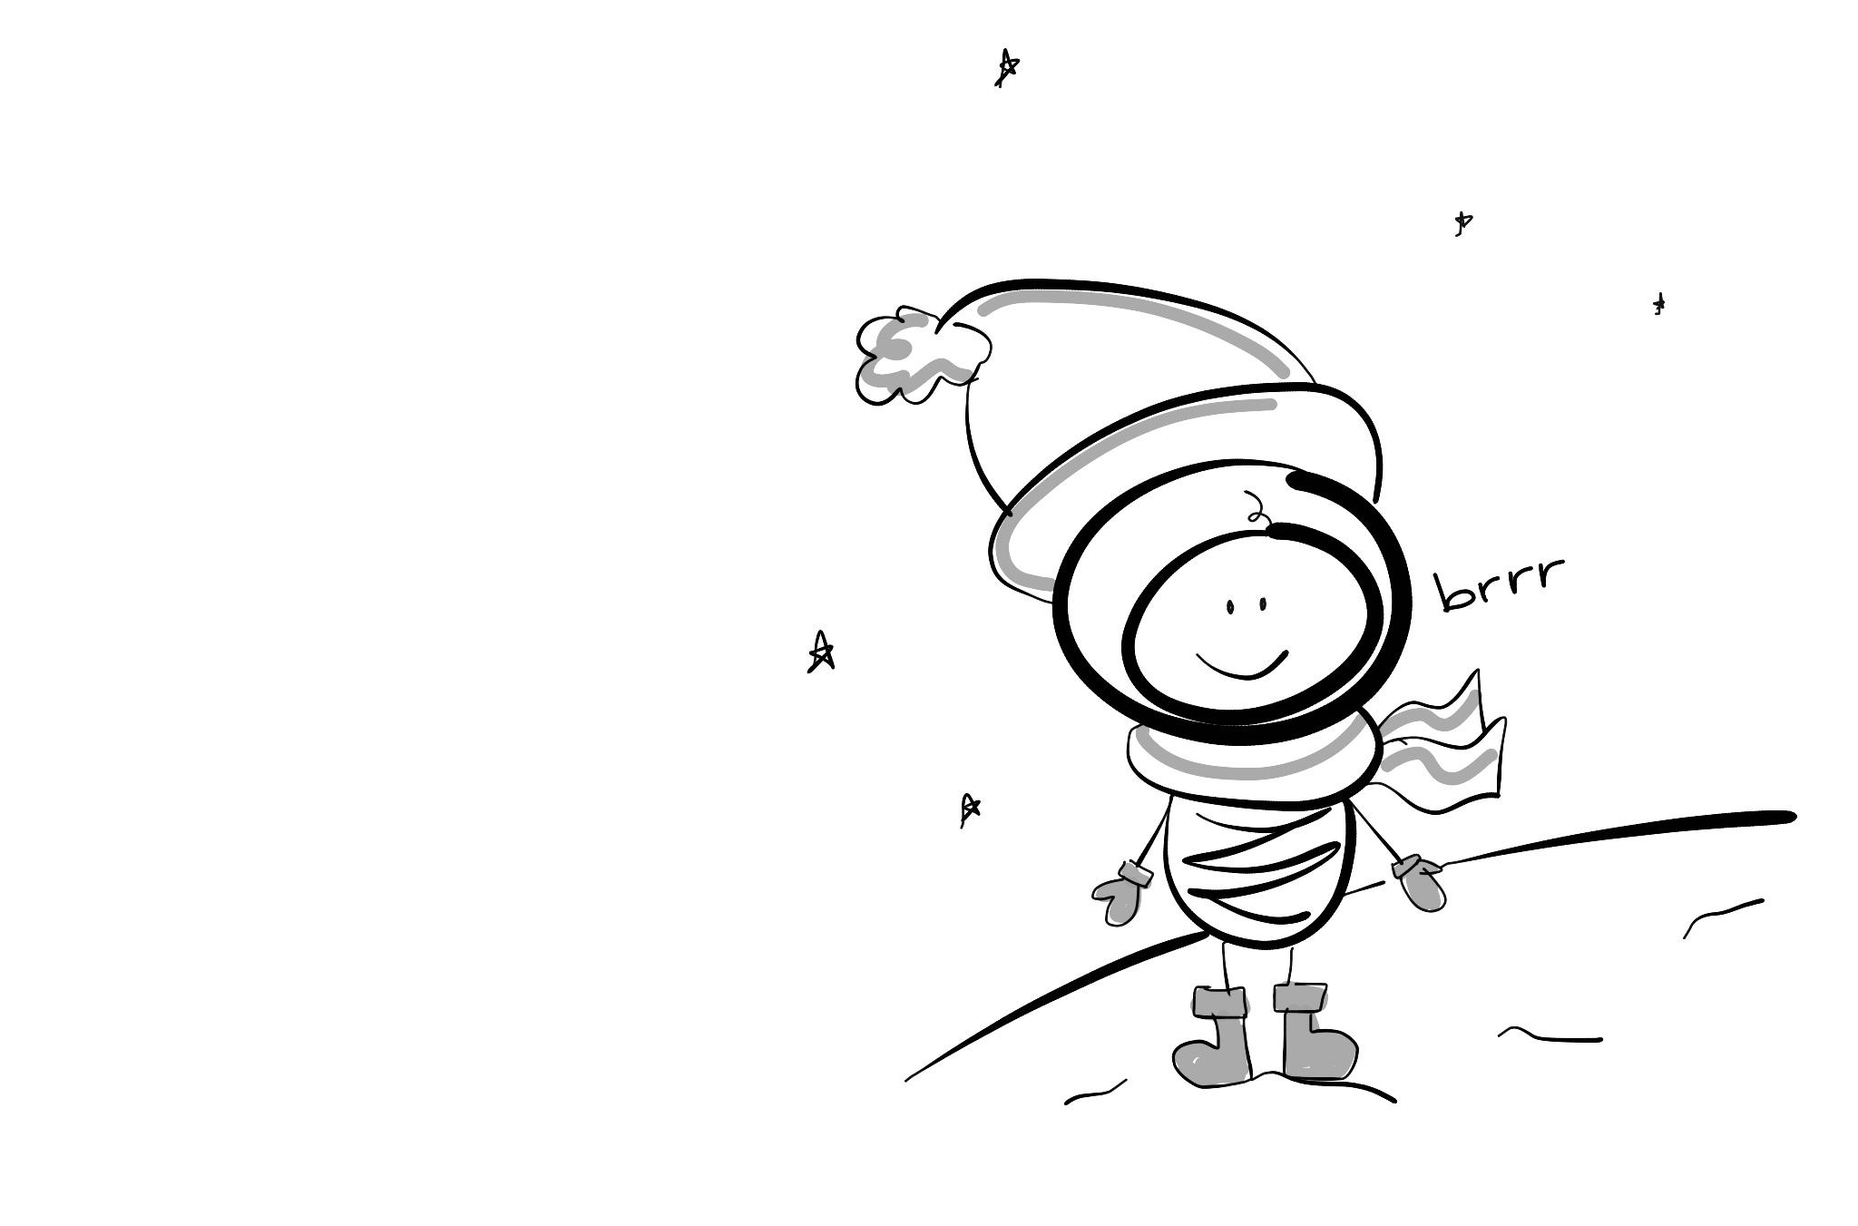
KAN JE OP MARS IN DE
WINTER OOK DE KACHEL AANZETTEN?
LES 3: WONEN OP MARS

Slide 2
OPDRACHT: Bekijk het filmpje. Vul jouw woordweb aan met de informatie uit het filmpje. Bekijk de Bloom-poster. Gebruik deze om leuke vragen of opdrachten over Mars de bedenken.
Een bemande ruimtemissie naar Mars.
Al jaren dromen ruimte organisaties ervan om mensen naar de rode planeet te sturen.
Ooit moeten we daar zelfs kunnen wonen, is het idee.
LES 3: WONEN OP MARS

Slide 3
LESPLAN:
Lesverloop: De kinderen vullen hun woordweb aan tijdens het filmpje. Op deze manier leren zij deze als bron te gebruiken. Deel BIJLAGE Bloom poster kinderen. De poster geeft richting aan de vragen en opdrachten die zij kunnen bedenken. Meer details staan in de BIJLAGE Bloom poster leerkracht. Daag de kinderen uit voor iedere categorie iets te bedenken, dus 6 vragen en/of opdrachten per kind. Het kader is ‘Wonen op Mars’. Laat hen meer informatie zoeken als dat nodig is. Benadruk het verschil tussen hoge en lage orde denkvragen. Mocht er tijd zijn voor een uitwerking, is dit zeker aan te raden.
Situatie: De kinderen gaan nu zelf aan de slag met de Taxonomie van Bloom. Het is handig om te weten dat er verschillende soorten denkvragen zijn, zodat je jezelf kan prikkelen.
Skill: | denkvragen stellen
Kennis: Kinderen kennen de verschillende soorten denkvragen. Vaardigheden: Kinderen kunnen vragen indelen in eenvoudig en complex. Houding: Kinderen ontwikkelen een houding waarbij ze hun denkvermogen prikkelen.
1
VOOR DE LEERKRACHT – LES 3: WONEN OP MARS
PLUSJEKLAS.NL

Slide 4
PLUS JE LES:
De kinderen gaan hun kennis uitbreiden. Benoem dit, zodat de kinderen het verschil zien met wat ze al eerder hebben gedaan. Ze gaan nu actief aan de slag met de Taxonomie van Bloom. Voor jonge kinderen is het belangrijk dat ze gaan doén, om het zo minder abstract te laten zijn. In deze les ervaren de kinderen voor het eerst dat zij hier zelf iets mee kunnen (bedenken). In de aankomende lessen gaan we op alle categorieën apart in, om het verschil te duiden. Voor deze les is ‘enkel’ het verschil tussen hoge en lage orde denkvragen van belang.
UITBREIDINGSKANSEN:
Laat de kinderen bedenken of zij dezelfde vragen ook kunnen stellen over een andere, misschien nog onbekende planeet. Welke kennis hebben zij nodig? Laat hen onderzoeken op welke planeet zij het liefst zouden wonen.
Laat de kinderen de leukste vraag/opdracht uitwerken. Waarom die en waar moeten ze op letten bij de uitwerking? De nadruk in de les ligt wel op het bedenken van de vragen, niet op het vinden van antwoorden.
2
VOOR DE LEERKRACHT – LES 3: WONEN OP MARS
PLUSJEKLAS.NL

Slide 5
ZOEKTERMEN:
Taxonomie van Bloom
Huizen bouwen op mars
Wonen op Mars
Living on mars
BRONNEN:
Filmpje: Kunnen we wonen op Mars?
Artikel: Wonen op Mars
Artikel: Bouw je huis op Mars
Artikel: Uitdagingen wonen op Mars
BIJLAGE
BIJLAGE Bloom Poster leerkracht
BIJLAGE Bloom Poster kinderen
3
VOOR DE LEERKRACHT – LES 3: WONEN OP MARS
PLUSJEKLAS.NL

